Slide 1



2023-1-EE01-KA220-ADU-000150753
ΠΡΟΓΡΑΜΜΑ ΚΑΤΑΡΤΙΣΗΣ
ΜΑΘΗΣΙΑΚΗ ΕΝΟΤΗΤΑ 6: Δικτύωση
Με την επιχορήγηση της Ευρωπαϊκής Ένωσης. Ωστόσο, οι απόψεις και οι γνώμες που διατυπώνονται εκφράζουν αποκλειστικά τις απόψεις των συντακτών και δεν αντιπροσωπεύουν κατ’ ανάγκη τις απόψεις της Ευρωπαϊκής Ένωσης ή της Εθνικής Υπηρεσίας της Εσθονίας. Ούτε η Ευρωπαϊκή Ένωση ούτε η χορηγούσα αρχή μπορούν να θεωρηθούν υπεύθυνες γι’ αυτές.

Slide 2
ΜΑΘΗΜΑ 1: Τι είναι η δικτύωση;

Slide 3

  ΟΡΙΣΜΟΣ ΤΗΣ ΔΙΚΤΥΩΣΗΣ
Η δικτύωση είναι η διαδικασία σύνδεσης με άλλους ανθρώπους στον τομέα ή στον κλάδο σας. Αυτό μπορεί να γίνει διά ζώσης, μέσω διαδικτυακών πλατφορμών ή με τη συμμετοχή σε εκδηλώσεις ή εργαστήρια.
Η δικτύωση είναι η διαδικασία δημιουργίας επαφών και οικοδόμησης σχέσεων. Αυτές οι επαφές μπορούν να σας προσφέρουν συμβουλές και γνωριμίες, οι οποίες μπορούν να σας βοηθήσουν να λάβετε τεκμηριωμένες επαγγελματικές αποφάσεις.
Η δικτύωση είναι η πράξη αλληλεπίδρασης με άλλους ανθρώπους με σκοπό την ανταλλαγή πληροφοριών και την ανάπτυξη επαγγελματικών ή κοινωνικών επαφών.

Slide 4
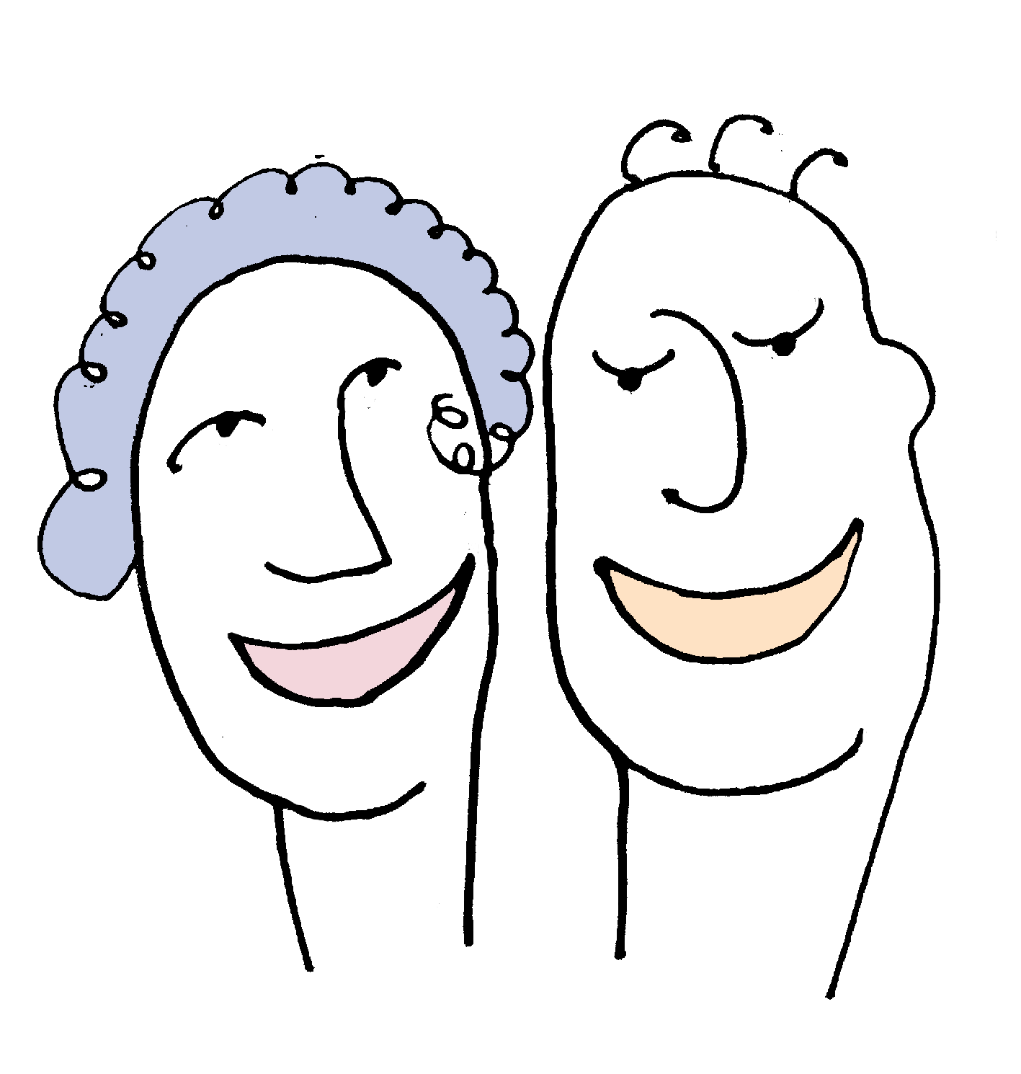
  ΟΡΙΣΜΟΣ ΤΗΣ ΔΙΚΤΥΩΣΗΣ
Η δικτύωση μπορεί να είναι ωφέλιμη τόσο για τα άτομα όσο και για τις επιχειρήσεις. Για τα άτομα, μπορεί να βοηθήσει στην οικοδόμηση σχέσεων, στην απόκτηση νέων πληροφοριών και στη δημιουργία νέων ευκαιριών.
Η δικτύωση μπορεί να συμβάλει στη δημιουργία νέων προοπτικών και ευκαιριών συνεργασίας. Ανεξάρτητα από τον λόγο για τον οποίο επιλέγει κανείς να δικτυωθεί, το σημαντικό είναι να είναι αυθεντικός και ειλικρινής στις αλληλεπιδράσεις του. Όταν γίνεται σωστά, η δικτύωση μπορεί να αποτελέσει ένα ισχυρό εργαλείο για την οικοδόμηση σχέσεων και την επίτευξη επιτυχίας.

Slide 5

  ΔΙΚΤΥΩΣΗ
Οφέλη της δικτύωσης
Η δικτύωση είναι η βάση της επιτυχίας. Είναι ένα στρατηγικό εργαλείο που ανοίγει δρόμους προς νέες ευκαιρίες.
Αναπτύσσετε την αυτοπεποίθησή σας
Ενισχύετε το προσωπικό σας προφίλ
Αποκτάτε μια διαφορετική οπτική
Βρίσκετε απαντήσεις σε ερωτήματα
Αναπτύσσετε το προσωπικό σας brand
Ενισχύετε την αυτοπεποίθησή σας
Δημιουργείτε σταθερές σχέσεις
Λαμβάνετε επαγγελματικές συμβουλές και υποστήριξη

Slide 6

  ΔΕΞΙΟΤΗΤΕΣ ΔΙΚΤΥΩΣΗΣ
Βασικές δεξιότητες δικτύωσης
Ενεργητική ακρόαση
είναι κάτι περισσότερο από το να ακούμε απλώς. Είναι η ικανότητα να εστιάζουμε σε αυτό που λέει ο ομιλητής.
Επικοινωνία
η δικτύωση σας δίνει την ευκαιρία να επικοινωνήσετε τις ιδέες σας στους άλλους και να εξηγήσετε τις δυνατότητές σας σε αυτούς.
Θετική στάση
είναι η στάση, η οπτική και η νοοτροπία που έχετε όταν αλληλεπιδράτε με άλλους ανθρώπους.
Διαπροσωπικές δεξιότητες
σημαίνουν να δείχνετε γνήσιο ενδιαφέρον για τους άλλους και να διατηρείτε θετικές σχέσεις.
Παρουσίαση
η ικανότητα δημιουργίας και παρουσίασης μιας ελκυστικής παρουσίασης, η οποία μεταδίδει αποτελεσματικά πληροφορίες και ιδέες.
Δημόσια ομιλία
η τέχνη της αποτελεσματικής επικοινωνίας με ένα μικρό ή μεγάλο κοινό.

Slide 7

  Η ΚΛΗΡΟΝΟΜΙΑ ΚΑΙ Η ΔΙΚΤΥΩΣΗ
Η κληρονομιά διαμορφώνει τον τρόπο με τον οποίο οι άνθρωποι ταυτίζονται με τους τόπους όπου ζουν, εργάζονται και παίζουν. Ωστόσο, ο ρόλος της κληρονομιάς συχνά απουσιάζει από τις συζητήσεις και τα σχέδια που αφορούν τον τρόπο με τον οποίο επιθυμούμε να εξελιχθούν οι τόποι στο μέλλον.
Σε μια εποχή όπου οι κυβερνήσεις μεταβιβάζουν περισσότερες αρμοδιότητες στις πόλεις και στις τοπικές αρχές, η κληρονομιά πρέπει να θεωρείται βασικό στοιχείο διαφοροποίησης: ένα στρατηγικό αγαθό που εμπλουτίζει το κοινωνικό και οικονομικό δυναμικό των περιοχών σε όλη τη χώρα.
Τα στοιχεία και οι δραστηριότητες κληρονομιάς παίζουν θεμελιώδη ρόλο στη διαμόρφωση των τοπίων, των αστικών τοπίων και των ταυτοτήτων μας. Η έρευνα εξηγεί πώς οι πολίτες, οι οργανισμοί, οι επιχειρήσεις και τα διαφορετικά επίπεδα διακυβέρνησης μπορούν να αξιοποιήσουν τη δυναμική της κληρονομιάς, ώστε να στηρίξουν ξεχωριστές τοπικές ταυτότητες και να βοηθήσουν τους τόπους να ευημερήσουν.
Συνιστάται οι οργανισμοί κληρονομιάς, μεγάλοι και μικροί, να γίνουν πιο ανοιχτοί και καλύτερα συνδεδεμένοι — τόσο μεταξύ τους όσο και με οργανισμούς εντός και εκτός του τομέα της κληρονομιάς. Αυτό θα βοηθήσει τους ενεργούς πολίτες της κληρονομιάς να γίνουν δημιουργοί, συμμετέχοντες και συνεργάτες στη διαχείριση και αξιοποίηση της κληρονομιάς — κάτι που ήδη συμβαίνει σε πολλές χώρες. Θέλουμε να δούμε ένα ευρύ, συμπεριληπτικό και δυναμικό μοντέλο κληρονομιάς που παράγει πολύτιμο, ορατό κοινωνικό αντίκτυπο. Αυτό ονομάζεται «δικτυωμένη κληρονομιά».

Slide 8
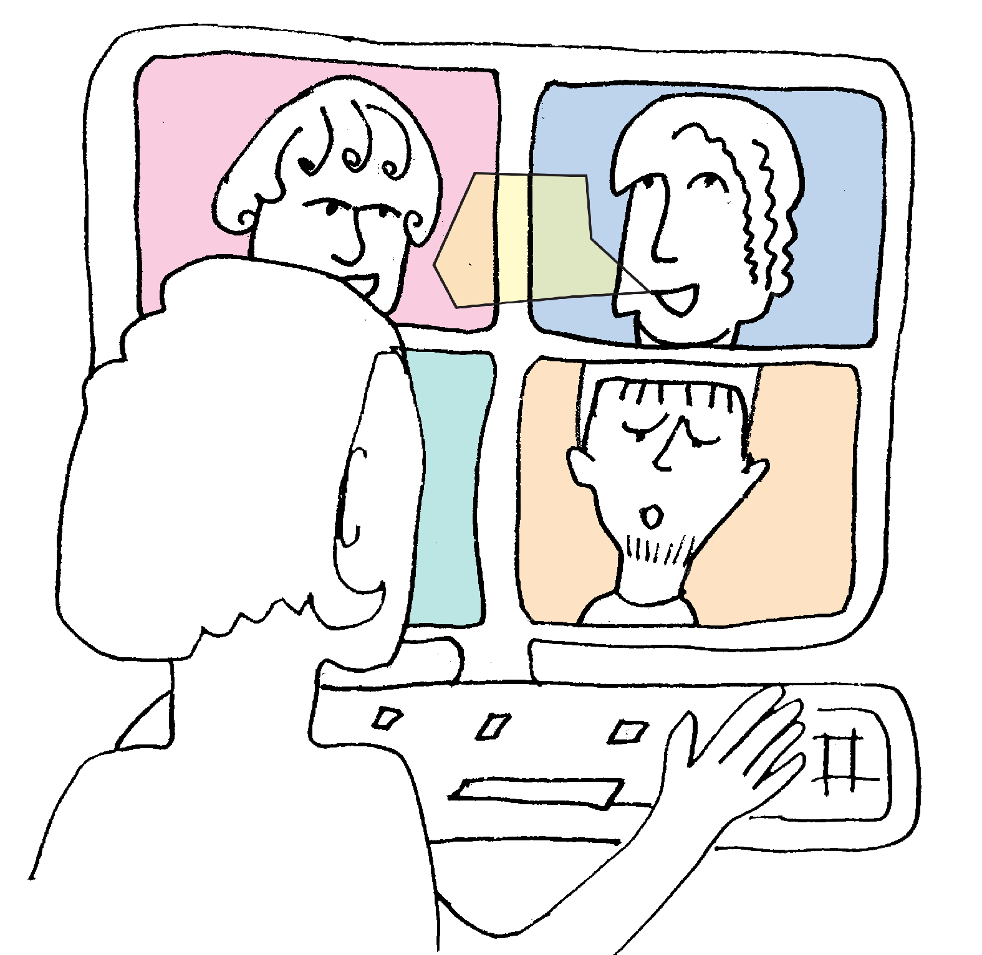
  Η ΚΛΗΡΟΝΟΜΙΑ ΚΑΙ Η ΔΙΚΤΥΩΣΗ
Η κληρονομιά — σημασία για την αίσθηση και τη λειτουργία του τόπου
Η κληρονομιά διαμορφώνει τον τρόπο με τον οποίο οι άνθρωποι ταυτίζονται με τους τόπους όπου ζουν, εργάζονται και παίζουν. Ωστόσο, ο ρόλος της κληρονομιάς συχνά απουσιάζει από τις συζητήσεις και τα σχέδια που αφορούν τον τρόπο με τον οποίο επιθυμούμε να εξελιχθούν οι τόποι στο μέλλον.
Σε μια εποχή όπου οι κυβερνήσεις μεταβιβάζουν περισσότερες αρμοδιότητες στις πόλεις και στις τοπικές αρχές, η κληρονομιά πρέπει να θεωρείται βασικό στοιχείο διαφοροποίησης: ένα στρατηγικό αγαθό που εμπλουτίζει το κοινωνικό και οικονομικό δυναμικό των περιοχών σε όλη τη χώρα.
Τα στοιχεία και οι δραστηριότητες κληρονομιάς παίζουν θεμελιώδη ρόλο στη διαμόρφωση των τοπίων, των αστικών τοπίων και των ταυτοτήτων μας. Η έρευνα εξηγεί πώς οι πολίτες, οι οργανισμοί, οι επιχειρήσεις και τα διαφορετικά επίπεδα διακυβέρνησης μπορούν να αξιοποιήσουν τη δυναμική της κληρονομιάς, ώστε να στηρίξουν ξεχωριστές τοπικές ταυτότητες και να βοηθήσουν τους τόπους να ευημερήσουν.
Συνιστάται οι οργανισμοί κληρονομιάς, μεγάλοι και μικροί, να γίνουν πιο ανοιχτοί και καλύτερα συνδεδεμένοι — τόσο μεταξύ τους όσο και με οργανισμούς εντός και εκτός του τομέα της κληρονομιάς. Αυτό θα βοηθήσει τους ενεργούς πολίτες της κληρονομιάς να γίνουν δημιουργοί, συμμετέχοντες και συνεργάτες στη διαχείριση και αξιοποίηση της κληρονομιάς — κάτι που ήδη συμβαίνει σε πολλές χώρες. Θέλουμε να δούμε ένα ευρύ, συμπεριληπτικό και δυναμικό μοντέλο κληρονομιάς που παράγει πολύτιμο, ορατό κοινωνικό αντίκτυπο. Αυτό ονομάζεται «δικτυωμένη κληρονομιά».

Slide 9
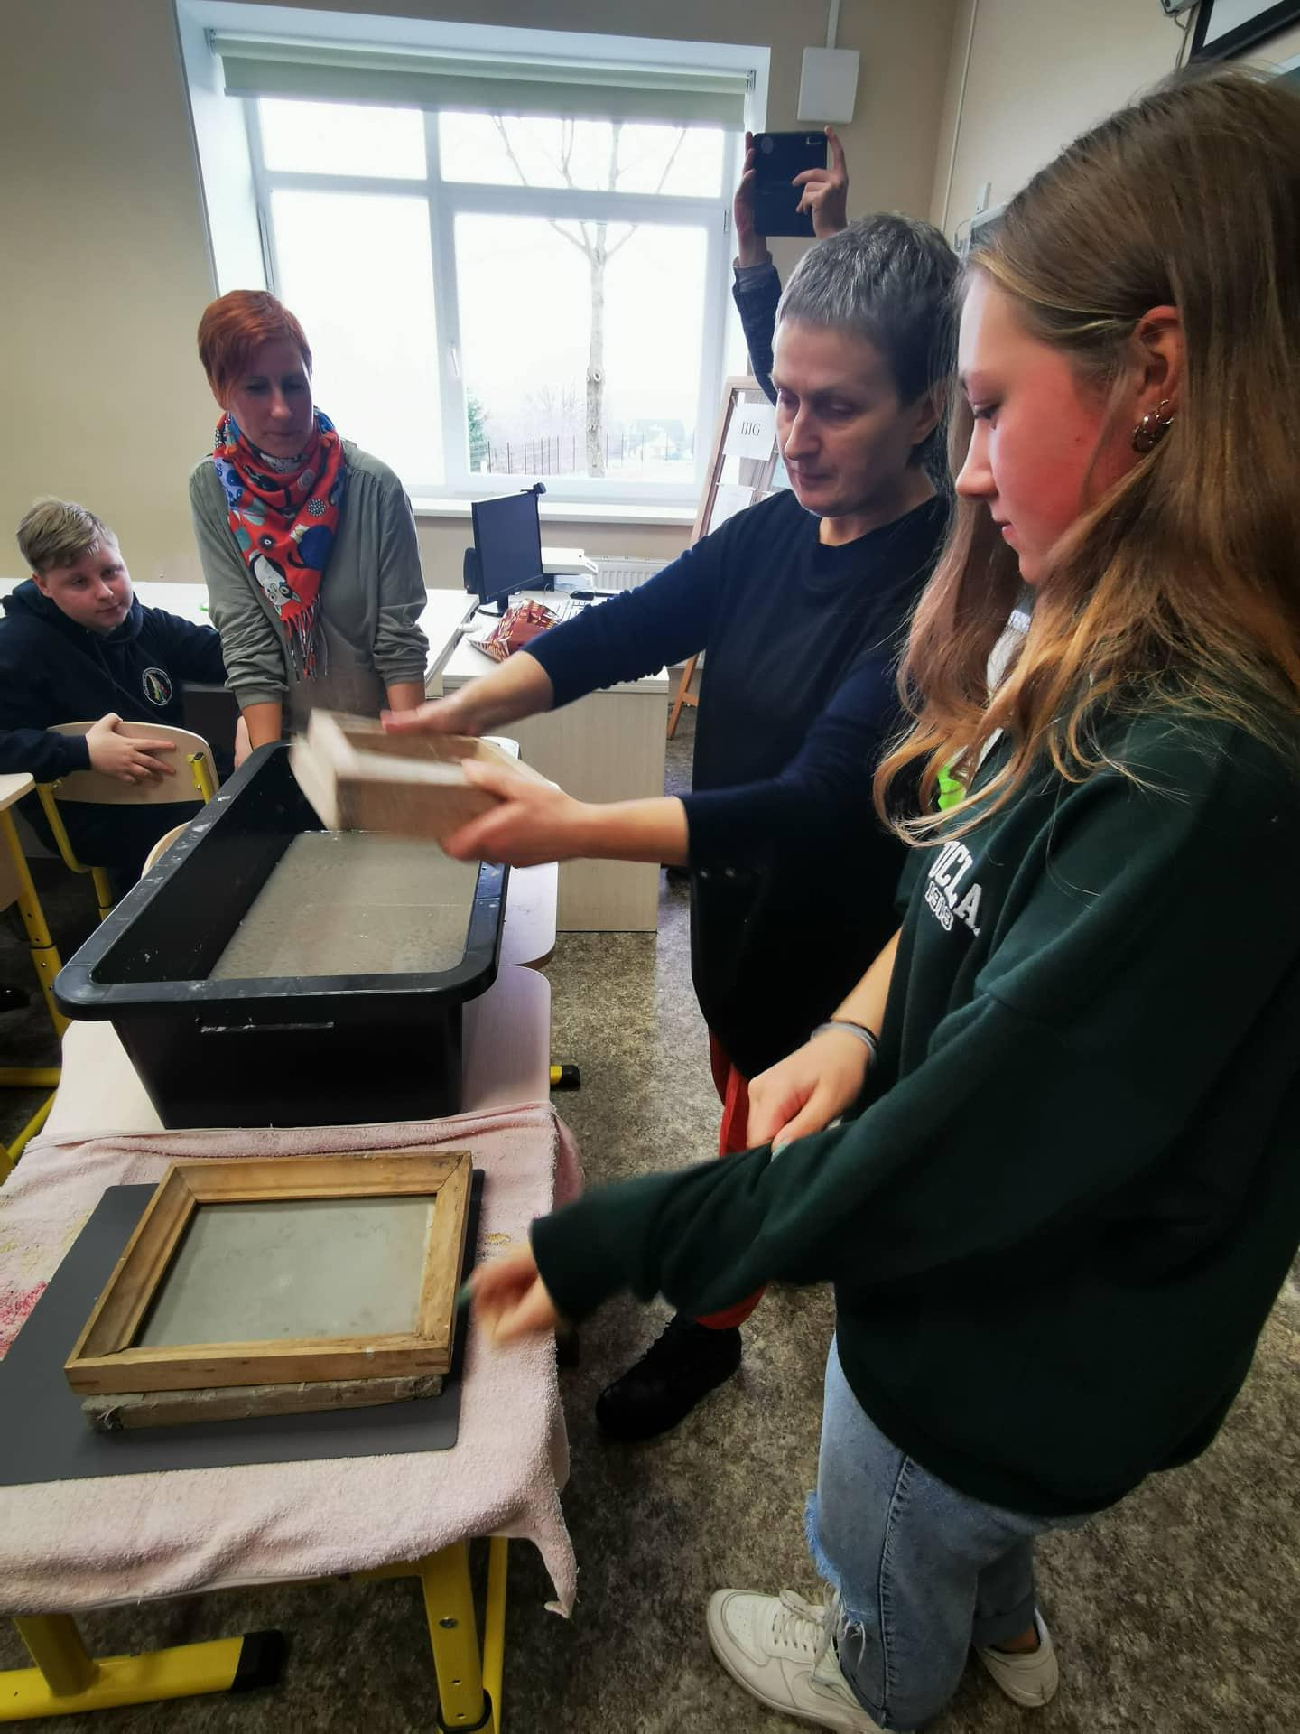
  Καλή πρακτική
Παράδειγμα 1 δημιουργικών εργαστηρίων για νέους, με αξιοποίηση της πολιτιστικής κληρονομιάς, στη θερινή δημιουργική κατασκήνωση παιδιών «I draw Lithuania»
Το ζήτημα της απασχόλησης των γύρω αγροτικών κοινοτήτων, των παιδιών σχολικής ηλικίας και ιδιαίτερα των νέων κατά τη διάρκεια των καλοκαιρινών διακοπών παραμένει πάντα πολύ σημαντικό.
Ο σύλλογος κοινότητας «Melkys» αποφάσισε να υλοποιήσει ένα έργο που θα εξασφάλιζε ουσιαστικές διακοπές στη φύση και θα προσέφερε νέες, μακροχρόνιες εντυπώσεις και δεξιότητες. Στόχος ήταν επίσης να ενώσει τις γειτονικές πολυεθνικές κοινότητες μεταξύ τους, να εντοπίσει τα κοινά στοιχεία του πολιτισμού τους, να αναδείξει πολιτισμικές ομοιότητες και διαφορές και να ενισχύσει την αγάπη για τη χώρα και τον πολιτισμό της. Οι περισσότερες δραστηριότητες υλοποιήθηκαν σε εθελοντική βάση.

Slide 10
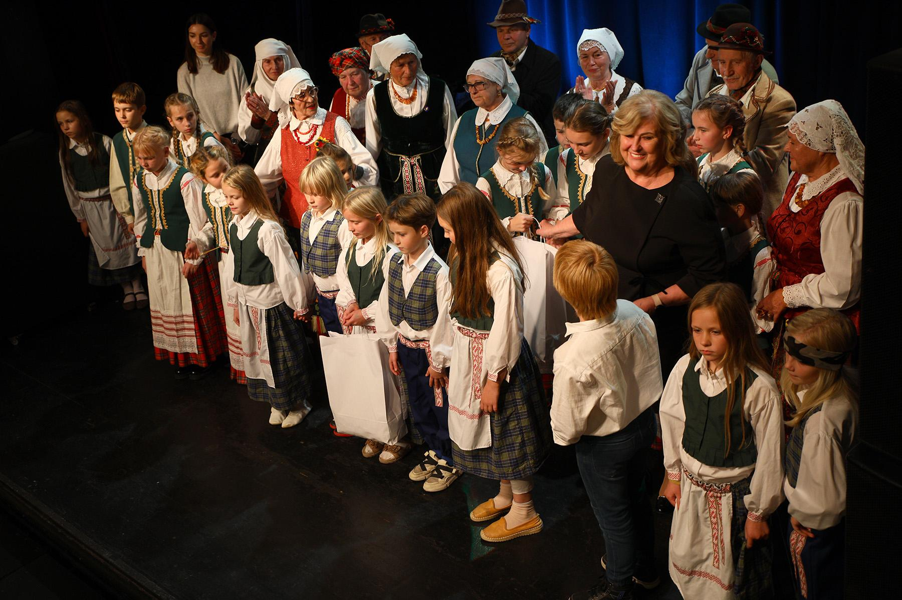
  Καλή πρακτική
Παράδειγμα 2 δημιουργικών εργαστηρίων για νέους, με αξιοποίηση της πολιτιστικής κληρονομιάς, στη θερινή δημιουργική κατασκήνωση παιδιών «I draw Lithuania»
Ο βασικός στόχος του έργου «Children’s Summer Creative Plein Air “Meadow Plants – a Source of Creativity”» είναι η ανάπτυξη της κατανόησης της πολιτιστικής ομορφιάς της εθνικής κοινότητας, της προσωπικής και κοινωνικής αμοιβαίας ευθύνης των συμμετεχόντων, καθώς και η καλλιέργεια δεξιοτήτων επικοινωνίας και η επαφή με τον κόσμο των φυτών και των αρχαίων εκφράσεων τέχνης.
Η υπαίθρια δημιουργική δράση ήταν αφιερωμένη στην 100ή επέτειο από τη γέννηση της Ευγενίας Σιμκουνάιτε, καταξιωμένης διδάκτορος βιολογικών επιστημών. Η Ε. Σιμκουνάιτε μελέτησε και περιέγραψε φαρμακευτικά φυτά και συνέβαλε σημαντικά στην εμπειρία των Λιθουανών πάνω στα φαρμακευτικά φυτά και τη λαϊκή ιατρική, καθώς αφιέρωσε ολόκληρη τη ζωή της στη μελέτη των φαρμακευτικών φυτών, της λαϊκής ιατρικής και της τοπικής ιστορίας.
Συνεπώς, στόχος της υπαίθριας δημιουργικής δράσης «Meadow Plants – a Source of Creativity» ήταν να ενθαρρύνει τη λιθουανική κοινωνία να ενδιαφερθεί για τα φαρμακευτικά φυτά, τη λαϊκή ιατρική, να ανακαλύψει τα οφέλη της θεραπευτικής φύσης και να γνωρίσει ποικίλες τεχνικές σχεδίου και καλλιτεχνικής αναπαράστασης, όπως η κοπή χαρτιού, το κέντημα και άλλες τεχνικές.

Slide 11







2023-1-EE01-KA220-ADU-000150753
Ευχαριστούμε για την προσοχή σας
ΕΤΑΙΡΟΙ
Με την επιχορήγηση της Ευρωπαϊκής Ένωσης. Ωστόσο, οι απόψεις και οι γνώμες που διατυπώνονται εκφράζουν αποκλειστικά τις απόψεις των συντακτών και δεν αντιπροσωπεύουν κατ’ ανάγκη τις απόψεις της Ευρωπαϊκής Ένωσης ή της Εθνικής Υπηρεσίας της Εσθονίας. Ούτε η Ευρωπαϊκή Ένωση ούτε η χορηγούσα αρχή μπορούν να θεωρηθούν υπεύθυνες γι’ αυτές.

